Slide 1
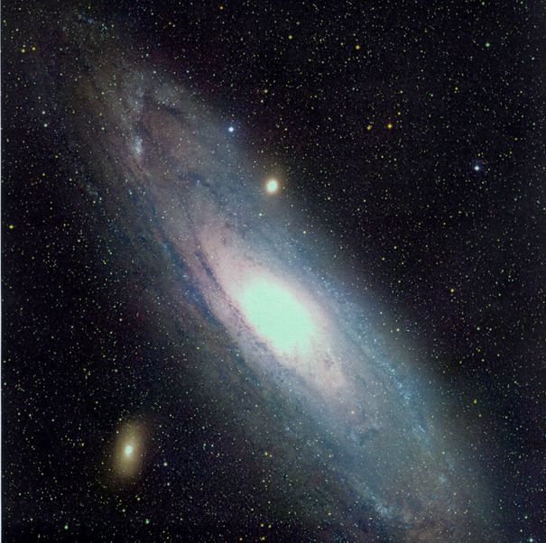
Планети.Супутники. Визначення приблизного радіусу Нептуна за його супутником
Підготував:
Учень 9-А класу
Шосткинського навчально-виховного комплексу: спеціалізованої школи І-ІІ ступенів – ліцей Шосткинської міської ради Сумської області
Дем’яненка Максима Олександровича
Науковий керівник: Таранова Тетяна Юріївна, вчитель фізики Шосткинського навчально-виховного комплексу: спеціалізованої школи І-ІІ ступенів – ліцей Шосткинської міської ради Сумської області

Slide 2
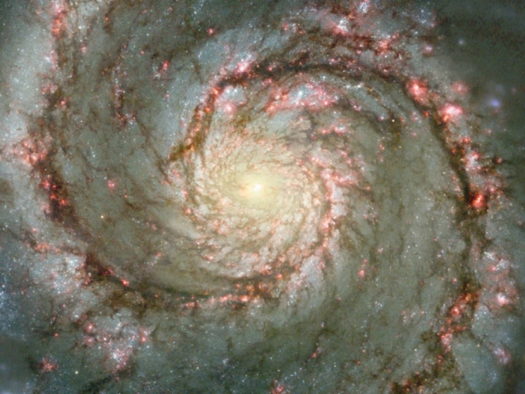
План Презентації
Астрономія.
Планети.
Супутники.
Роль астрономії для людства.
Нептун.
Супутник Деспіна.
Задача.
Розв’язання задачі.
Висновок.

Slide 3
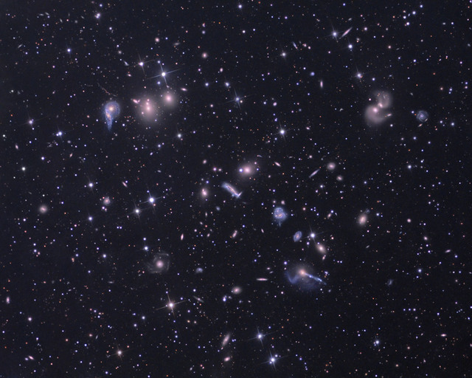
Астрономія – наука, що включає спостереження і пояснення подій, які відбуваються за межами Землі та її атмосфери

Slide 4
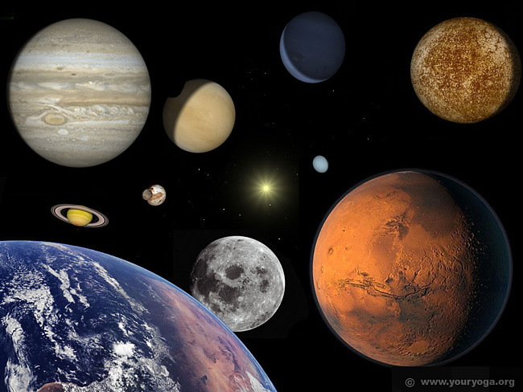
Планети – кулясті несамосвітні тіла, що обертаються навколо Сонця чи іншої зірки. Орбіта обертання схожа на еліпс.

Slide 5
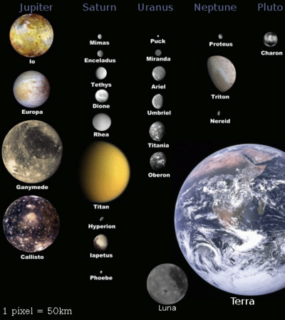
Супутники – небесні тіла, що рухаються навколо планет або зірок

Slide 6
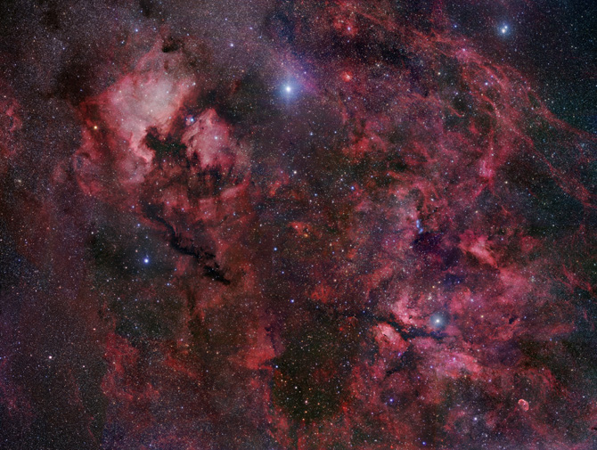
Астрономія допомагає хронологам, метеорологам. Вона сприяє вирішенню проблем космічних польотів.

Slide 7
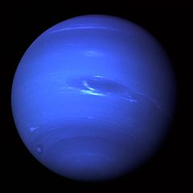
Нептун – восьма й найдальніша планета Сонячної системи. Четверта за діаметром і третя за масою планета.

Slide 8
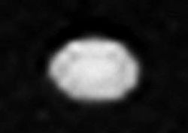
Деспіна – супутник Нептуна. Відкритий у 1989 році Тедом Стріком.

Slide 9
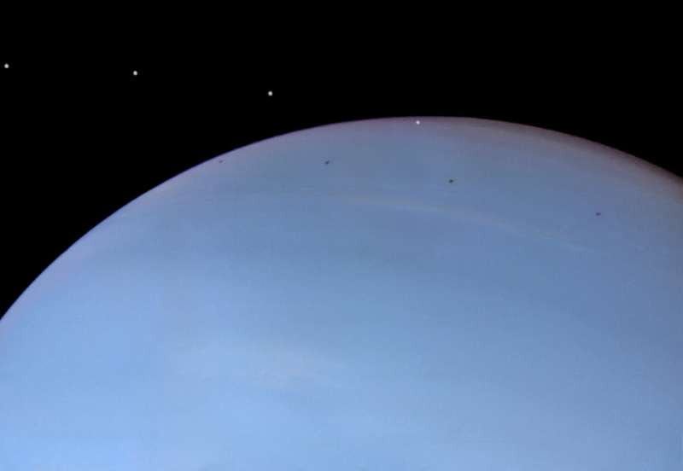
Задача
Визначити радіус Нептуна за його супутником за допомогою фотографії

Slide 10
Розв’язання задачі
Поперше необхідно взяти 3 будя-які точки на колі Нептуна, сполучити їх. Провести серединні перпендикуляри. Сполучити точку їх перетину і середню з обраних точок. Виміряти отриманий відрізок(радіус). Радіус на фото: Нептуна=245мм, Деспіни=1мм; діаметри: Нептуна=490мм, Деспіни=2мм.

Slide 11
Розв’язання задачі
Складаємо пропорцію:
2/490=148/х;
Х=490*148/2=36260км.
Радіус Нептуна=18130км, але за табличними данними радіус дорівнює приблизно 24552,5км. Похибка=6422,5км.
Це пояснюеться тим, що розміри на фотографії не достовірні, визначити точний радіус майже неможливо.

Slide 12
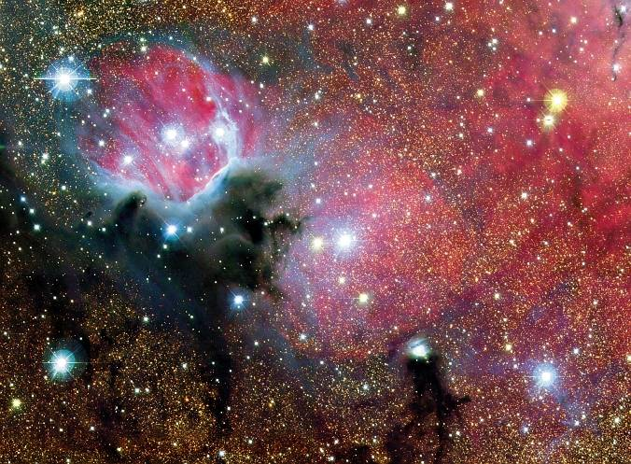
Астрономія дуже важлива наука для людства!

Slide 13
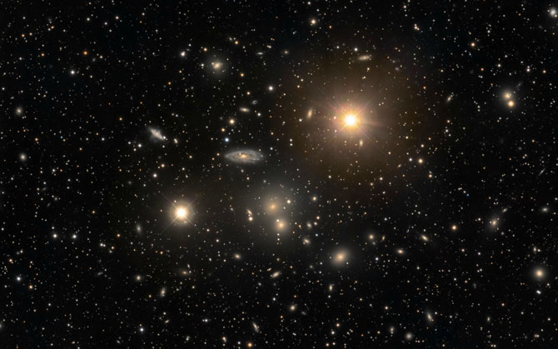
Дякуємо за увагу!

